Slide 2
Python 18+
Классы/ Теория и практика

Slide 3

ООП – одна из ведущих парадигм программирования в современном мире. Она чаще востребована в больших компаниях, которые стремятся сэкономить огромное количество человеко-часов за счет постоянного реиспользования классов.
ООП

Slide 4
Объектно-ориентированная методология(ООП) – методология программирования, которая основана на представлении программы в виде совокупности объектов, каждый из которых является экземпляром определенного класса, а классы могут образовывать иерархию наследования.
ООП

Slide 5
На самом деле каждый язык программирования предоставляет свои возможности к реализации ООП парадигмы. В JS и прочих скриптовых языках их возможности весьма ограничены, в языках С и Go класса как понятия нет в принципе.
ООП

Slide 6
Объектно-ориентированное программирование берет концепции из реальной жизни. Вы легко можете перенести в ООП любую реальную вещь – например, автомобиль.
ООП

Slide 7
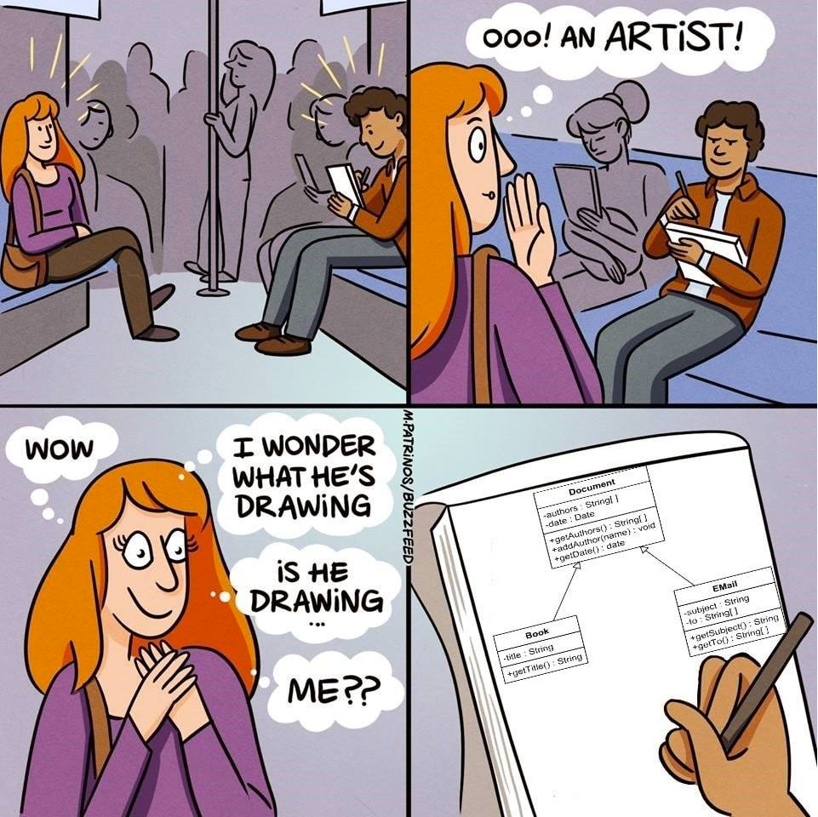
Картинка для привлечения внимания

Slide 8
Реализация ООП
Непосредственно в Python

Slide 9
Объявление класса начинается с ключевого слова class, после которого следует указанное программистом имя класса (при выборе имени придерживаются обычных правил наименований переменных и функций, но имя класса традиционно начинается с Заглавной буквы):
ООП

Slide 10
Вариант создания класса
class ClassName:
''' строка документации '''
# объявление переменных класса
# объявление методов класса

Slide 11
Объявление класса, в котором определяются его атрибуты и методы, является образцом, из которого могут быть произведены рабочие копии( экземпляры) класса. Все переменные, которые объявлены внутри определения методов, известны как переменные экземпляра и доступны только локально в том методе, в котором они были объявлены – к ним нельзя обратиться извне структуры класса.
ООП

Slide 12
Как правило, переменные экземпляра содержат данные, которые передаются вызывающим оператором во время создания экземпляра класса
ООП

Slide 13
Поскольку эти данные доступны только локально (для внутреннего пользования) они фактически скрыты от остальной части программы. Такой прием называется инкапсуляцией данных, и он гарантирует, что данные надежно спрятаны только внутри класса (первый столп ООП)
ООП

Slide 14
Простой класс
class SimpleClass:
'''самый простой класс на свете'’’
def __init__(self, x, y):
self.x = x
self.y = y
def sum_num(self):
return self.x + self.y
s = SimpleClass(1, 3)
print(s.sum_num())

Slide 15
Ко всем свойствам класса можно обратиться локально, используя точечную запись с префиксом self, например, атрибут с именем name можно записать следующим образом self.name. Кроме того, все определения методов должны содержать self в качестве первого аргумента.
ООП

Slide 16
Так же при создании экземпляра класса автоматически вызывается специальный метод __init__(self). Если необходимо передать еще значения для инициализации его атрибутов, то в скобки могут быть добавлены необходимые аргументы. Давайте попробуем создать класс, к примеру, автомобиля:
ООП

Slide 17
Класс с конструктором
class Car:
"""Базовый класс автомобиля"""
def __init__(self, marka, speed):
""" инициализирует атрибуты марки и скорости автомобиля"""
self.marka = marka
self.speed = speed
def car_ride(self):
return "машинка " + self.marka + " едет со скоростью ” +
str(self.speed)
bmw = Car("bmw", 90)
print(bmw.car_ride())

Slide 18
После того, как вы создали свой экземпляр, вы можете
обращаться к нему через «точечную» нотацию. К примеру, можно узнать свойства нашего экземпляра:
print(bmw.marka) print(bmw.speed)
Экземпляры и
атрибуты

Slide 19
чтобы удалить свойство, можно воспользоваться следующим оператором del: del bmw.speed
удаление
свойства

Slide 20
Альтернативный синтаксис
Команды | Их назначение
getattr(bmw, ‘speed’) | возвращает значение атрибута экземпляра класса.
hasattr(bmw, ‘speed’) | возвращает логическое True, если у объекта есть это свойство
setattr(bmw, ‘speed’, 180) | модифицирует текущее значение, либо создает новый атрибут для экземпляра
delattr(bmw, ‘speed’) | удаляет атрибут из экземпляра

Slide 21
Встроенные атрибуты В языке Python каждый класс автоматически создается с определенным набором встроенных «частных» атрибутов. Доступ к их значениям можно получить, использую точечную запись. Например, чтобы получить значение атрибута строки документации определенного класса, вам нужно записать имя_класса.__doc__
Встроенные
атрибуты

Slide 22
Встроенный атрибут __dict__ является словарем, который содержит пары ключей и связанных с ними значений. Ключами здесь являются имена атрибутов, а значениями – соответствующие значения атрибута.
Встроенные
атрибуты

Slide 23
Перечисление свойств класса
for attr in dir(bmw): if attr[0] == '_’:
print(attr)
for item in bmw.__dict__:
print(item, bmw.__dict__[item])

Slide 24
Достаточно популярна стратегия размещения отдельного класса в отдельном файле. Если он вам нужен - вы его импортируете. Если не нужен – можете не импортировать. Зато если сложность программы возрастет, и экземпляров и классов станет очень много, вы легко сможете с ними разобраться, потому каждый класс будет в отдельном файле (название класса желательно должно совпадать с названием файла).
Импорт
класса

Slide 25
Изменение
атрибута
Значение атрибута можно изменить одним из трех способов: изменить его в экземпляре, задать значение при помощи метода или изменить его с приращением (то есть прибавлением определенной величины) при помощи метода.

Slide 26
Назначение свойства через метод
class Car:
...
def read_odometr(self):
"""Выведет нам пробег автомобиля """
print("У этого автомобиля пробег " +
str(self.odometr_reading) + " на счетчике")
def update_odometr(self, mileage):
self.odometr_reading = mileage
# теперь мы сможем обновлять
# значения одометра с помощью вызова метода
bmw = Car('bmw', 90)
bmw.update_odometr(290)
bmw.read_odometr()

Slide 27
Работа на новый классом не обязана начинаться с нуля. Если класс, который вы пишите, представляет собой специализированную версию ранее написанного класса, вы можете воспользоваться наследованием.
Наследование

Slide 28
Один класс, наследующий от другого, автоматически получает все атрибуты и методы первого класса. Исходный класс тогда называется родителем, а новый класс – потомком. Класс - потомок наследует атрибуты и методы родителя, но при этом может определять свои собственные атрибуты и методы.
Наследование

Slide 29
Первое, что делает Python при создании экземпляра класса- потомка – присваивает значения всем атрибутам класса-родителя. Для этого методу __init__ класса потомка необходима помощь со стороны родителя.
metod
__init__

Slide 30
Наследование
class ElectricCar(Car):
""" Представляет класс автомобиля с электродвигателем"""
def __init__(self, marka, speed):
""" Инициализирует атрибуты класса - родителя"""
super().__init__(marka, speed)
myTesla = ElectricCar('tesla', 300)
print(myTesla.car_ride())

Slide 31
Функция super() – специальная функция, которая помогает Python связать потомка с родителем. Эта строка приказывает Python вызвать метод __init__. класса, который̆ является родителем ElectricCar, в результате чего экземпляр ElectricCar получает все атрибуты класса родителя. Имя super происходит из распространённой терминологии: класс родитель называется суперклассом, а класс-потомок – субклассом.
metod
super()

Slide 32
При моделировании явлений реального мира в программах классы нередко дополняются все большим количеством подробностей̆. Списки атрибутов и методов растут, и через какое-то время файлы становятся слишком длинными и громоздкими. В такой ситуации часть одного класса нередко стоит записать в виде отдельного класса. Один большой класс разбивается на несколько небольших, которые куда удобнее тестировать
Экземпляры как атрибуты

Slide 33
Например, при дальнейшей доработке класса ElecticalCar может оказаться, что в нем появилось слишком много новых атрибутов и методов, которые относятся только к аккумулятору. В таком случае куда логичнее создать отдельный класс Battery
Экземпляры как атрибуты

Slide 34
Иногда вы не хотите создавать экземпляр класса, а хотите воспользоваться каким-то методом класса как шаблоном. Для этого вам может понадобиться статичные методы @staticmethod:
Статичные
методы

Slide 35
Статичные методы
@staticmethod
def get_class_details():
print("Это класс Car")
Car.get_class_details()

Slide 36
Оформление класса
Имена классов должны записываться в «вербльюжной» схеме. Имена экземпляров и модулей записываются в нижнем регистре с разделением слов символами подчеркивания.

Slide 37
Оформление класса
Каждый класс должен иметь строку документации, которая следует сразу за определением класса. Строка документации должна содержать краткое описание того, что делает класс, и в ней должны соблюдаться те соглашения по форматированию, которые вы использовали для написания строк документации в функциях.

Slide 38
Модификаторы доступа
В таком виде, в котором она есть в Python

Slide 39
По умолчанию все свойства классов открыты для доступа извне, благодаря чему их можно в любой момент изменить по своему усмотрению при помощи оператора точки. Это не всегда хорошо, так как существуют некие риски потери информации либо введения неправильных данных, приводящих к сбоям в работе программы.
Ограничение доступа

Slide 40
Ограничение доступа
В такой ситуации помогает еще одна особенность ООП под названием инкапсуляция. Она предписывает применение приватных свойств класса, к которым отсутствует доступ за его пределами.

Slide 41
Чтобы ограничить видимость полей, следует задать для них имя, начинающееся с двойного подчеркивания.
Ограничение доступа

Slide 42
Приватные методы
class Cat:
__name = "Kitty”
def get_name(self):
return self.__name
def set_name(self, name):
self.__name = name
cat = Cat()
print(cat.get_name())
cat.set_name("Misty")
print(cat.get_name())
Kitty
Misty

